Slide 1
Бюджет для граждан
(Решение Совета депутатов МО «Муниципальный округ Балезинский район Удмуртской Республики» «О бюджете муниципального образования «Муниципальный округ Балезинский район Удмуртской Республики» на 2025 год и плановый период 2026 и 2027 годов»)

Slide 2

АЗБУКА БЮДЖЕТА
Бюджет – (от старонормандского bougette кошель, сумка, кожаный мешок) - форма образования и расходования денежных средств, предназначенных для финансового обеспечения задач и функций государства и местного самоуправления.
Бюджет муниципального образования – фонд денежных средств, предназначенный для финансирования функций, отнесенных к предметам ведения местного самоуправления.
Государственное (муниципальное) учреждение – некоммерческая организация, созданная Российской Федерацией, субъектом Российской Федерации или муниципальным образованием для оказания государственных (муниципальных) услуг, выполнения работ.
Бюджетное учреждение – в целях обеспечения реализации предусмотренных законодательством Российской Федерации полномочий соответственно органов государственной власти (государственных органов) или органов местного самоуправления в сферах науки, образования, здравоохранения, культуры, социальной защиты, занятости населения, физической культуры и спорта, а также в иных сферах.
Автономное учреждение – в целях осуществления предусмотренных законодательством Российской Федерации полномочий органов государственной власти, полномочий органов местного самоуправления в сферах науки, образования, здравоохранения, культуры, средств массовой информации, социальной защиты, занятости населения, физической культуры и спорта, а также в иных сферах в случаях, установленных федеральными законами ( в том числе при проведении мероприятий по работе с детьми и молодежью в указанных сферах).
Казенное учреждение – в целях обеспечения реализации предусмотренных законодательством Российской Федерации полномочий органов государственной власти (государственных органов) или органов местного самоуправления, финансовое обеспечение деятельности которого осуществляется за счет средств соответствующего бюджета на основании бюджетной сметы.

Slide 3
Муниципальная программа – документ стратегического планирования, содержащий комплекс планируемых мероприятий, взаимоувязанных по задачам, срокам осуществления, исполнителям и ресурсам и обеспечивающих наиболее эффективное достижение целей и решение задач социально-экономического развития муниципального образования .
Муниципальные услуги (работы) – услуги (работы), оказываемые (выполняемые) органами местного самоуправления, муниципальными учреждениями.
Муниципальный долг – обязательства муниципального образования по полученным кредитам, выпущенным ценным бумагам, представленным гарантиям перед кредиторами по обязательствам заемщиков.
Доходы бюджета – поступающие от населения, организаций, учреждений в бюджет денежные средства в виде: налогов, неналоговых поступлений (доходы от продажи имущества, штрафы и т.п.), безвозмездных поступлений. Не включаются в состав доходов кредиты, доходы от выпуска ценных бумаг, полученные органами местного самоуправления.
Расходы бюджета – выплачиваемые из бюджета денежные средства.
Дефицит бюджета – превышение расходов бюджета над его доходами.
Профицит бюджета – превышение доходов бюджета над его расходами.
Межбюджетные отношения - взаимоотношения между публично-правовыми образованиями по вопросам регулирования бюджетных правоотношений, организации и осуществления бюджетного процесса.

Slide 4
Межбюджетные трансферты – средства, предоставляемые одним бюджетом бюджетной системы Российской Федерации другому бюджету бюджетной системы Российской Федерации. Виды: Дотации – (от лат. dotatio – дар, пожертвование) – межбюджетные трансферты, предоставляемые на безвозмездной и безвозвратной основе без установления направлений и (или) условий их использования.
Субсидии – (от лат. subsidium – помощь, поддержка) межбюджетные трансферты, предоставляемые в целях софинансирования расходных обязательств того бюджета, которому они предоставляются.
Субвенции – (от лат. subvenire – «приходить на помощь») межбюджетные трансферты, предоставляемые в целях финансирования расходных обязательств того бюджета, которому они предоставляются, возникающих при передаче полномочий с того бюджета, из которого они предоставляются.
Финансовый орган муниципального образования - органы местных администраций муниципальных образований, осуществляющие составление и организацию исполнения местных бюджетов.

Slide 5
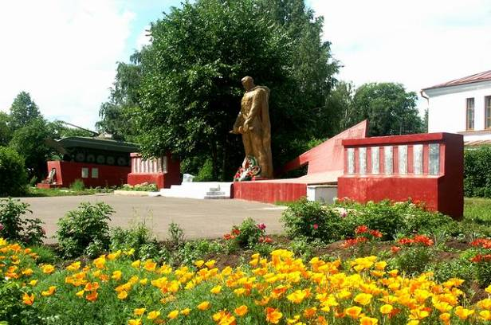
ОСНОВНЫЕ ХАРАКТЕРСТИКИ БАЛЕЗИНСКОГО РАЙОНА
Балезинский район расположен в северной части Удмуртской Республики, граничит с Глазовским, Игринским, Красногорским и Кезским районами Удмуртской Республики, а также с Кировской областью и Пермским краем.
Площадь территории района – 2434,7 кв. км.
Численность населения – 27261 человек.
В районном центре – п. Балезино проживает 14,3 тыс. человек. Здесь расположены все промышленные предприятия, стация Балезино Горьковской железной дороги и осуществляют свою деятельность большинство индивидуальных предпринимателей.
Расстояние между посёлком Балезино и столицей Удмуртской Республики городом Ижевском составляет 150 км. До ближайшего города республиканского значения Глазова – 30 км. Район связан, как со столицей Удмуртской Республики, так и с граничащими с ним районами, автомобильными дорогами с твёрдым покрытием. Кроме этого с наличием на территории района станции Балезино имеется возможность железнодорожного сообщения практически со всеми уголками Российской Федерации.

Slide 6
Показатели социально-экономического развития Балезинского района
Наименование показателя | 2023 год факт | 2024 год оценка | 2025 год прогноз | 2026 год прогноз | 2027 год прогноз
Численность постоянного населения (в среднегодовом исчислении), тыс.чел. | 27,445 | 27,064 | 26,658 | 26,258 | 25,733
Уровень зарегистрированной безработицы, % | 0,5 | 0,4 | 0,5 | 0,6 | 0,6
Фонд з/п по организация, не относящимся к субъектам малого предпринимательства, млн.руб. | 2871,9 | 3037,5 | 3231,0 | 3315,0 | 3401,2
Объем отгруженных товаров собственного производства, выполненных работ и услуг собственными силами по крупным и средним организациям, млн.руб. | 9170,6 | 10726,9 | 11950,2 | 12961,8 | 14728,5
Индекс промышленного производства, % к предыдущему году в сопоставимых ценах | 104,0 | 105,0 | 105,0 | 105,0 | 110,0
дефлятор | 105,5 | 111,4 | 106,1 | 103,3 | 103,3
Продукция с/х, млн.руб. | 2826,0 | 2890,2 | 3122,2 | 3305,4 | 3475,6
% к предыдущему году в сопоставимых ценах | 88,2 | 95,0 | 102,3 | 101,5 | 101,3
дефлятор | 97,7 | 107,6 | 105,6 | 104,3 | 103,8
Объем розничного товарооборота, млн.руб. | 1641,8 | 1806,0 | 1968,5 | 2066,9 | 2170,3
% к предыдущему году в сопоставимых ценах | 104,9 | 101,9 | 103,3 | 100,5 | 100,9
Среднесписочная численность работников предприятий по крупным и средним организациям тыс.чел. | 6,0 | 5,7 | 5,4 | 5,1 | 4,9
Среднесписочная численность работников (без внешних совместителей) по малым предприятиям, (включая микропредприятия), всего, чел. | 1574,0 | 2040,0 | 1897,0 | 1926,0 | 1993,0
Инвестиции в осн. капитал по организациям, не относящимся к субъектам малого предпринимательства, млн.руб. | 360,0 | 396,0 | 415,8 | 432,4 | 453,6

Slide 7

Основные направления бюджетной и налоговой политики на 2025 год и на плановый период 2026 и 2027 годов
(Установлены постановлением Главы МО «Муниципальный округ Балезинский район УР» от 01 ноября 2024 года № 114
обеспечение долгосрочной сбалансированности и финансовой устойчивости бюджета муниципального образования "Муниципальный округ Балезинский район Удмуртской Республики";
проведение ответственной долговой политики муниципального образования "Муниципальный округ Балезинский район Удмуртской Республики";
реализация мер, направленных на обеспечение выполнения условий соглашений, заключенных с Министерством финансов Удмуртской Республики о реструктуризации задолженности по бюджетным кредитам из бюджета Удмуртской Республики;
повышение эффективности управления бюджетными ресурсами5) повышение уровня финансовой грамотности населения и формирование финансовой культуры, в том числе через реализацию практик инициативного бюджетирования и самообложения граждан;
осуществление внутреннего муниципального финансового контроля в соответствии с федеральными стандартами внутреннего государственного (муниципального) финансового контроля;
развитие централизованной системы бухгалтерского учета, закупочной деятельности и управления кадрами;
обеспечение информационной открытости, доступности и прозрачности бюджетного процесса для общества.
укрепление доходной базы бюджета муниципального образования "Муниципальный округ Балезинский район Удмуртской Республики", реализация мероприятий, направленных на повышение уровня собираемости налогов и снижение доли теневого сектора экономики, повышение эффективности управления дебиторской задолженностью по доходам;
повышение качества администрирования доходов бюджета муниципального образования "Муниципальный округ Балезинский район Удмуртской Республики" на основе автоматического обмена информацией с ключевыми администраторами доходов;
эффективное использование и управление имущественным комплексом и земельными ресурсами муниципального образования "Муниципальный округ Балезинский район Удмуртской Республики«.

Slide 8
Рейтинг открытости деятельности органов местного самоуправления по управлению общественными финансами за 2023 год
№ п/п | Наименование муниципального образования в УР | Место в рейтинге | Итоговая оценка (баллов)
1 | Завьяловский | 1 | 77
2 | Можгинский | 1 | 77
3 | Сарапул | 1 | 77
4 | Можга | 1 | 77
5. | Балезинский | 2 | 75
6 | Кизнерский | 2 | 75
7 | Увинский | 2 | 75
8 | Вавожский | 3 | 74
9 | Киясовский | 3 | 74
10 | Малопургинский | 3 | 74
11 | Воткинский | 4 | 73
12 | Глазовский | 4 | 73
13 | Сюмсинский | 4 | 73
14 | Алнашский | 4 | 73
15 | Шарканский | 4 | 73
16 | Ижевск | 4 | 73
17 | Воткинск | 4 | 73
18 | Игринский | 5 | 72
19 | Кезский | 6 | 71
20 | Селтинский | 6 | 71
21 | Глазов | 6 | 71
22 | Сарапульский | 7 | 70
23 | Дебесский | 8 | 66
24 | Як-Бодьинский | 9 | 67
25 | Юкаменский | 10 | 65
26 | Каракулинский | 11 | 61
27 | Граховский | 12 | 58
28 | Красногорский | 13 | 55
29 | Камбарский | 14 | 46
30 | Ярский | 15 | 31
II

Slide 9
Какие налоги уплачивают жители Балезинского района
Налог на имущество физических лиц Гл. 32 Налогового кодекса РФ Ставки утверждены Решением Совета депутатов МО «Муниципальный округ Балезинский район УР» № 2-30 от 15.11.2021 г. Вычеты: 20 кв.м. - на квартиру , 10 кв.м. - на комнату, 50 кв.м. – жилой дом. Налог уплачивается не позднее 1 декабря года, следующего за истекшим налоговым периодом Льготы предоставляются Героям СССР, Героям РФ, лицам. Награжденным орденом «Слав» трех степеней, инвалидам I и II групп инвалидности, участникам ВОВ, инвалидам с детства, детям – инвалидам, «чернобыльцам», пенсионерам, лицам. Достигшим возраста 60 и 55 лет (соответственно мужчины и женщины) в отношении одного объекта каждого типа (квартира, дом, гараж) 100% налога поступает в бюджет округа
Налог на доходы физических лиц Гл. 23 Налогового кодекса РФ, ставка налога: Доходы в месяц до 200 тыс.руб., доходы в год до 2,4 млн.руб., ставка 13%; Доходы в месяц от 200 тыс.руб. до 416,7 тыс.руб., доходы в год от 2,4 млн.руб. до 5,0 млн.руб., ставка 15%; Доходы в месяц от 416,7 тыс.руб. до 1,67 млн.руб., доходы в год от 5,0 млн.руб. до 20,0 млн.руб., ставка 18%; Доходы в месяц от 1,67 млн.руб. до 4,17 млн.руб., доходы в год от 20,0 млн.руб. до 50,0 млн.руб., ставка 20%; Доходы в месяц от 4,17 млн.руб., доходы в год от 50,0 млн.руб., ставка 22%; Предоставление налоговых вычетов Социальные: в сумме, уплаченной за обучение, на лечение, дополнительных страховых взносов на накопительную часть трудовой пенсии Стандартные: в том числе на детей Профессиональные: в том числе для нотариусов, адвокатов, лиц, получивших авторские вознаграждения Имущественные: в том числе на приобретение жилья 70% налога поступает в бюджет округа
Транспортный налог
гл.28 Налогового кодекса РФ, Закон УР от 27.11.2002г. № 63-РЗ
Основные ставки:
до 100 л.с. – 14 рублей
101 – 150 л.с. – 29 рублей
151 – 200 л.с. – 50 рублей
201 – 250 л.с. – 75 рублей
свыше 250 л.с. – 150 рублей
Освобождены от уплаты:
Герои СССР, РФ, Соц. Труда, награжденные орденом Славы трех степеней, «чернобыльцы», ветераны ВОВ, инвалиды боевых действий
Уплачивают 50% ставки
пенсионеры, многодетные семьи, лица, достигшие возраста 55 лет для женщин и 60 дет для мужчин, ветераны боевых действий.
100% налога поступает в бюджет УР
Земельный налог с физических лиц Гл. 31 Налогового кодекса РФ Ставки утверждены Решением Совета депутатов МО «Муниципальный округ Балезинский район УР» № 2-31 от 15.11.2021 г., зависят от кадастровой стоимости земельного участка Налог уплачивается не позднее 1 декабря года, следующего за истекшим налоговым периодом. 100% налога поступает в бюджет муниципального округа

Slide 10

ОСНОВНЫЕ ПАРАМЕТРЫ БЮДЖЕТА МО «МУНИЦИПАЛЬНЫЙ ОКРУГ БАЛЕЗИНСКИЙ РАЙОН УДМУРТСКОЙ РЕСПУБЛИКИ» (тыс.руб.)
Показатель | 2024 год (оценка) | 2025 год | 2026 год | 2027 год
Общий объем доходов | 1944461,0 | 1636248,8 | 1553479,0 | 1672736,7
Налоговые и неналоговые доходы | 473059,0 | 507241,0 | 541117,0 | 586145,0
Безвозмездные поступления | 1471402,0 | 1129007,8 | 1012362,0 | 1086591,7
Общий объем расходов | 2010140,0 | 1636248,8 | 1553479,0 | 1672736,0
Дефицит (-)/ профицит (+) | -65679,0 | 0,0 | 0,0 | 0,0

Slide 11

Муниципальный долг муниципального образования «Муниципальный округ Балезинский район Удмуртской Республики» (тыс.руб.)
Наименование | На 1 января 2025 года (уточненный план) | На 1 января 2026 года | На 1 января 2027 года | На 1 января 2028 года
Верхний предел муниципального долга МО «Муниципальный округ Балезинский район Удмуртской Республики» | 93213,5 | 85323,4 | 85159,1 | 85073,0
в том числе верхний предел долга по муниципальным гарантиям МО «Муниципальный округ Балезинский район Удмуртской Республики» | 0,0 | 0,0 | 0,0 | 0,0
Источники внутреннего финансирования дефицита бюджета (тыс.руб.)
Наименование | 2025 год | 2026 год | 2027 год
Привлечение муниципальными округами кредитов от кредитных организаций | 36 137,3 | 52 449,2 | 85 073,0
Погашение муниципальными округами кредитов от кредитных организаций | 0,0 | -36 137,3 | - 52 449,2
Погашение бюджетами муниципальных округов кредитов из других бюджетов бюджетной системы РФ | -37 979,8 | -16 476,2 | -32 709,9
Изменение остатков средств на счетах по учету средств бюджета | 1 842,5 | 164,3 | 86,1
ИТОГО | 0,0 | 0,0 | 0,0

Slide 12

Доходы бюджета МО «Муниципальный округ Балезинский район Удмуртской Республики» (тыс.руб.)
Наименование показателя | 2024 год (оценка) | 2025 год | 2026 год | 2027 год
Налоговые и неналоговые доходы, из них: | 473 059 | 507 241 | 541 117 | 586 145
Налоги на прибыль, доходы, в т.ч. | 369 888 | 406 877 | 438 206 | 468 004
Налог на доходы физ.лиц | 369 888 | 406 877 | 438 206 | 468 004
Налоги на товары (работы, услуги), реализуемые на территории РФ, в т.ч. | 40 682 | 43 561 | 44 946 | 58 990
Акцизы под подакцизным товарам (продукции), производимым на территории РФ | 40 682 | 43 561 | 44 946 | 58 990
Налоги на совокупный доход | 19 302 | 20 200 | 21 009 | 21 850
Налог на имущество | 19 841 | 18 662 | 18 662 | 18 662
Земельный налог | 15 267 | 14 088 | 14 088 | 14 088
Налоги, сборы и регулярные платежи за пользование природными ресурсами | 350 | 350 | 350 | 350
Государственная пошлина | 3 341 | 3 498 | 3 638 | 3 783
Доходы от использования имущества, находящегося в муниципальной собственности | 11 075 | 9 386 | 9 499 | 9 599
Платежи при пользовании природными ресурсами | 2 744 | 2 149 | 2 149 | 2 149
Доходы от оказания платных услуг (работ) и компенсации затрат государства | 23
Доходы от продажи материальных и нематериальных ресурсов | 1 500 | 1 800 | 1 900 | 2 000
Штрафы, санкции, возмещение ущерба | 693 | 693 | 693 | 693
Прочие неналоговые доходы | 3 620 | 65 | 65 | 65
Безвозмездные поступления, в т.ч. | 1471402 | 1129007,8 | 1012362 | 1086591,7
Безвозмездные поступления от других бюджетов бюджетной системы РФ | 1446000 | 1129007,8 | 1012362 | 1086591,7
ИТОГО ДОХОДОВ | 1944461 | 1636248,8 | 1553479,0 | 1672736,7

Slide 13

Расходы бюджета МО «Муниципальный округ Балезинский район Удмуртской Республики» по разделам (подразделам) бюджетной классификации (тыс.руб.)
Наименование показателя | Подраздел | 2024 год (оценка) | 2025 год | 2026 год | 2027 год
Общегосударственные вопросы | 0100 | 178 880,0 | 188 120,4 | 195 893,7 | 195 860,4
Функционирование высшего должностного лица субъекта РФ и муниципального образования | 0102 | 2 965,0 | 3 092,5 | 3 265,0 | 3 265,0
Функционирование законодательных (представительных) органов государственной власти и представительных органов муниципальных образований | 0103 | 2 156,0 | 2 532,5 | 2 675,0 | 2 675,0
Функционирование Правительства РФ, высших исполнительных органов государственной власти субъектов РФ, местных администраций | 0104 | 75 391,0 | 80 003,1 | 84 127,1 | 84 181,3
Судебная система | 0105 | 19,0 | 7,7 | 154,0 | 23,9
Обеспечение деятельности финансовых, налоговых и таможенных органов финансового (финансово-бюджетного) надзора | 0106 | 9 752,0 | 11 095,0 | 11 710,9 | 11 710,9
Резервные фонды | 0111 | 20,0 | 30,0 | 30,0 | 30,0
Другие общегосударственные вопросы | 0113 | 88 577,0 | 91 359,6 | 93 931,7 | 93 974,3
Национальная оборона | 0200 | 2 652,0 | 2 800,0 | 2 813,0 | 2 911,0
Мобилизационная и вневойсковая подготовка | 0203 | 2 652,0 | 2 800,0 | 2 813,0 | 2 911,0

Slide 14
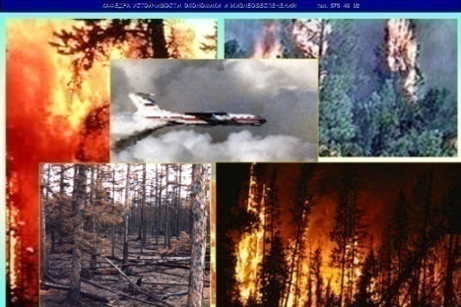
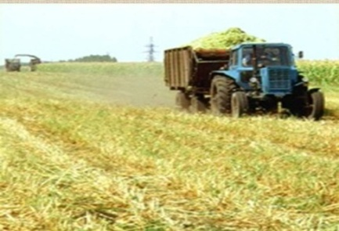

Национальная безопасность и правоохранительная деятельность | 0300 | 6 910,0 | 3 538,1 | 3 668,1 | 3 668,1
Защита населения и территории от чрезвычайных ситуаций природного и техногенного характера, пожарная безопасность | 0310 | 6 874,0 | 3 531,0 | 3 661,0 | 3 661,0
Другие вопросы в области национальной безопасности и правоохранительной деятельности | 0314 | 36,0 | 7,1 | 7,1 | 7,1
Национальная экономика | 0400 | 147 432,0 | 93 810,4 | 95 180,2 | 109 789,8
Сельское хозяйство и рыболовство | 0405 | 71,0 | 23,8 | 5,0 | 5,0
Транспорт | 0408 | 770,0 | 3 100,0 | 3 100,0 | 3 100,0
Дорожное хозяйство (дорожные фонды) | 0409 | 145 193,0 | 84 531,0 | 85 734,2 | 102 227,4
Другие вопросы в области национальной экономики | 0412 | 1 398,0 | 6 155,6 | 6 341,0 | 4 457,5
Жилищно-коммунальное хозяйство | 0500 | 334 112,0 | 209 305,2 | 29 258,8 | 36 482,4
Жилищное хозяйство | 0501 | 86 931,0 | 182 501,4 | 1 006,6 | 2 315,0
Коммунальное хозяйство | 0502 | 22 721,1 | 21 362,9 | 22 811,2 | 28 726,4
Благоустройство | 0503 | 19 799,0 | 5 248,0 | 5 248,0 | 5 248,0
Другие вопросы в области жилищно-коммунального хозяйства | 0505 | 171,0 | 193,0 | 193,0 | 193,0

Slide 15


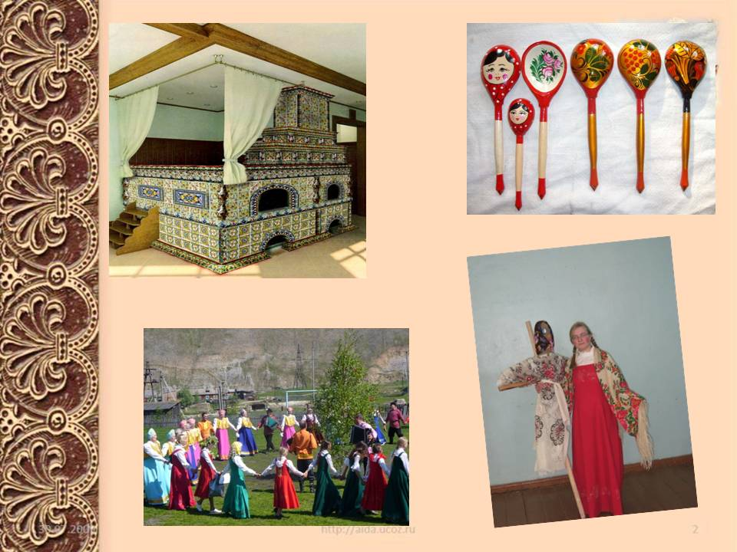
Охрана окружающей среды | 0600 | 6 411,0 | 2 346,0 | 2 346,0 | 2 346,0
Другие вопросы в области охраны окружающей среды | 0605 | 6 411,0 | 2 346,0 | 2 346,0 | 2 346,0
Образование | 0700 | 1050940,0 | 952 346,6 | 1010521,2 | 1079756,4
Дошкольное образование | 0701 | 258 706,0 | 245 217,9 | 255 242,3 | 269 263,2
Общее образование | 0702 | 604 840,0 | 588 595,2 | 634 000,4 | 686 735,6
Дополнительное образование детей | 0703 | 42 776,0 | 45 737,4 | 48 478,4 | 50 993,7
Молодежная политика и оздоровление детей | 0707 | 26 239,0 | 3 502,9 | 3 511,4 | 3 528,2
Другие вопросы в области образования | 0709 | 118 379,0 | 69 293,1 | 69 288,7 | 69 235,6
Культура, кинематография | 0800 | 160 449,0 | 133 563,5 | 140 383,1 | 148 875,7
Культура | 0801 | 155 874,0 | 128 122,8 | 134 640,8 | 143 133,5
Другие вопросы в области культуры и кинематографии | 0804 | 4 575,0 | 5 440,7 | 5 742,3 | 5 742,3

Slide 16

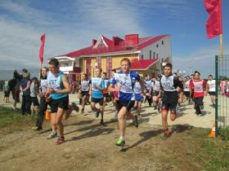

Социальная политика | 1000 | 16 996,0 | 17 790,8 | 17 226,9 | 17 426,6
Пенсионное обеспечение | 1001 | 2 885,0 | 3 278,6 | 3 278,6 | 3 278,6
Социальное обеспечение населения | 1003 | 4 521,0 | 4 990,6 | 5 182,7 | 5 382,5
Охрана семьи и детства | 1004 | 9 590,0 | 9 521,6 | 8 765,6 | 8 765,6
Физическая культура и спорт | 1100 | 102 792,0 | 31 337,8 | 33 172,3 | 34 217,6
Физическая культура | 1101 | 86 347,0 | 12 755,3 | 13 143,9 | 13 171,9
Массовый спорт | 1102 | 721,0 | 394,4 | 394,4 | 394,4
Спорт высших достижений | 1103 | 15 724,0 | 18 188,1 | 19 634,0 | 20 651,3
Обслуживание государственного и муниципального долга | 1300 | 2 566,0 | 1 290,1 | 7 818,8 | 8 756,7
Обслуживание государственного внутреннего и муниципального долга | 1301 | 2 566,0 | 1 290,1 | 7 818,8 | 8 756,7

Slide 17
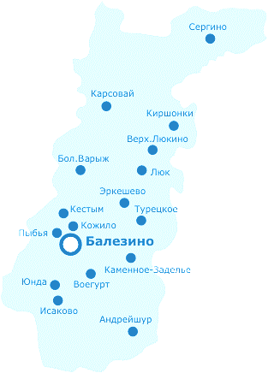
Расходы бюджета МО «Муниципальный округ Балезинский район Удмуртской Республики» в расчете на душу населения (руб.)
Наименование показателя | 2025 год | 2026 год | 2027 год
Общегосударственные вопросы | 7 057 | 7 460 | 7 611
Национальная оборона | 105 | 107 | 113
Национальная безопасность и правоохранительная деятельность | 133 | 140 | 143
Национальная экономика | 3 519 | 3 625 | 4 266
Жилищно-коммунальное хозяйство | 7 851 | 1 114 | 1 418
Охрана окружающей среды | 88 | 89 | 91
Образование | 35 725 | 38 484 | 41 960
Культура | 5 010 | 5 346 | 5 785
Социальная политика | 667 | 656 | 677
Физическая культура и спорт | 1 176 | 1 263 | 1 330
Обслуживание муниципального долга | 48 | 298 | 340

Slide 18
Расходы бюджета МО «Муниципальный округ Балезинский район Удмуртской Республики» на реализацию национальных (федеральных) проектов (тыс.руб.)
№ п/п | Наименование проекта | 2025 год | 2026 год | 2027 год
1. | Национальный проект «Демография», федеральный проект «Финансовая поддержка семей при рождении детей» | 8 749,5 | 8 139,6 | 8 139,6
2. | Национальный проект «Жилье и городская среда» | 181583,9 | 6,6 | 1 315,0
2.1 | Федеральный проект «Обеспечение устойчивого сокращения непригодного для проживания жилищного фонда» | 181511,4 | 6,6 | 1 315,0
2.2 | Федеральный проект «Формирование комфортной городской среды» | 72,5 | 0,0 | 0,0
3. | Национальный проект «Образование», федеральный проект «Успех каждого ребенка» | 10,5 | 10,5 | 10,5
4. | Национальный проект «Культура», федеральный проект «Творческие люди» | 93,2 | 93,2 | 93,2
4,1 | Федеральный проект «Творческие люди» | 3,2 | 3,2 | 3,2
4,2 | Федеральный проект «Культурная среда» | 90,0 | 90,0 | 90,0

Slide 19
Структура расходов бюджета МО «Муниципальный округ Балезинский район Удмуртской Республики»
Показатель | 2025 г., тыс.руб. | Доля,% | 2026 г., тыс.руб. | Доля,% | 2027 г., тыс.руб. | Доля,%
РАСХОДЫ ВСЕГО | 1 636 248,8 | 100,0 | 1 538 282,0 | 100,0 | 1 640 090,7 | 100,0
Расходы по муниципальным программам | 1 629 406,9 | 99,6 | 1 531 083,5 | 99,5 | 1 632 924,3 | 99,6
Непрограммные расходы | 6 841,9 | 0,4 | 7 198,5 | 0,5 | 7 166,4 | 0,4
Расходы бюджета МО «Муниципальный округ Балезинский район Удмуртской Республики» на реализацию муниципальных программ (тыс.руб.)
Наименование муниципальной программы | Целевая статья | 2025 год | 2026 год | 2027 год
Развитие образования и воспитание | 0100000000 | 979 852,1 | 1 038 777,5 | 1 109 029,9
Охрана здоровья и формирование здорового образа жизни населения | 0200000000 | 13 174,7 | 13 563,3 | 13 591,3
Развитие культуры | 0300000000 | 133 563,5 | 140 383,1 | 148 875,8
Создание условий для устойчивого экономического развития | 0500000000 | 5,0 | 5,0 | 5,0

Slide 20
Наименование муниципальной программы | Целевая статья | 2025 год | 2026 год | 2027 год
Безопасность | 0600000000 | 4 345,1 | 4 518,2 | 4 518,2
Муниципальное хозяйство | 0700000000 | 310 904,9 | 129 791,7 | 152 516,5
Энергосбережение и повышение энергетической эффективности МО «Муниципальный округ Балезинский район Удмуртской Республики» | 0800000000 | 96,6 | 2 665,6 | 1 973,9
Муниципальное управление | 0900000000 | 174 308,6 | 183 231,0 | 183 327,8
Управление муниципальными финансами | 1100000000 | 13 156,5 | 18 148,2 | 19 086,1
Непрограммные направления расходов | 9900000000 | 6 841,9 | 7 198,5 | 7 166,4
ИТОГО |  | 1 636 248,8 | 1 538 282,0 | 1 640 090,7

Slide 21


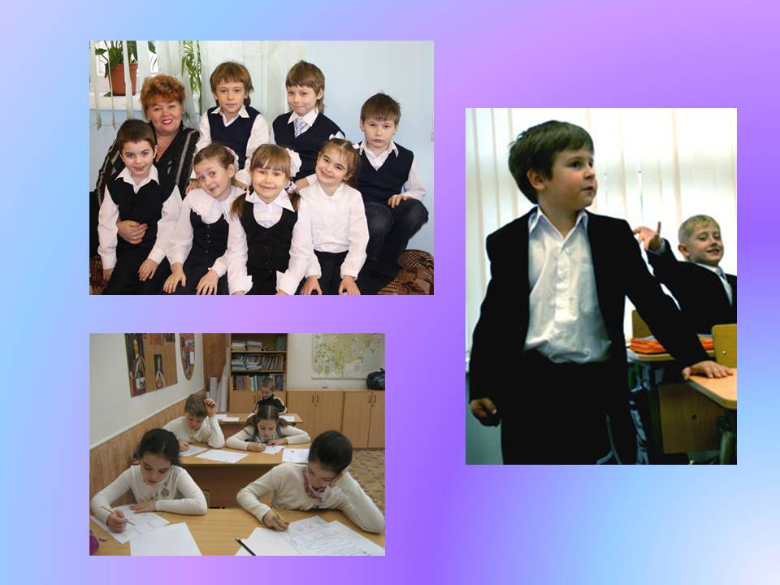
Муниципальная программа «Развитие образования и воспитание»
Цель программы: организация предоставления, повышение качества и доступности дошкольного, общего, дополнительного образования детей на территории муниципального образования «Муниципальный округ Балезинский район Удмуртской Республики», создание условий для успешной социализации и самореализации детей и молодежи.
Объемы расходов по муниципальной программе (тыс.руб.) | 2024 год (первоначальный план) | 2025 год | 2026 год | 2027 год
 | 845 840,7 | 979 852,1 | 1 038 777,5 | 1 109 029,9
Основные значения целевых показателей (индикаторов)
Наименование целевого показателя (индикатора) | 2024 год | 2025 год | 2026 год | 2027 год
Доля детей в возрасте 1-6 лет, получающих дошкольную услугу и (или) услугу по их содержанию в муниципальных образовательных учреждениях, в общей численности детей в возрасте 1-6 лет, % | 68,0 | 68,0 | 68,0 | 68,0
Доля детей в возрасте 1-6 лет, состоящих на учете для определения в муниципальные дошкольные образовательные учреждения, в общей численности детей в возрасте 1-6 лет, % | 4,0 | 4,0 | 4,0 | 4,0

Slide 22
Наименование целевого показателя (индикатора) | 2024 год | 2025 год | 2026 год | 2027 год
Доля выпускников муниципальных общеобразовательных учреждений, сдавших единый государственный экзамен по русскому языку и математике, в общей численности выпускников муниципальных общеобразовательных учреждений, сдававших единый государственный экзамен по данным предметам, % | 99,8 | 99,8 | 99,8 | 99,8
Доля детей первой и второй групп здоровья в общей численности обучающихся в муниципальных общеобразовательных учреждениях, % | 89,0 | 89,0 | 89,0 | 89,0
Охват обучающихся муниципальных общеобразовательных организаций горячим питанием, % | 99,9 | 99,9 | 100 | 100
Доля детей и подростков, охваченных всеми формами отдыха, оздоровления и занятости в общей численности обучающихся общеобразовательных организаций, % | 95,0 | 95,0 | 95,0 | 95,0
Удельный вес обучающихся по программам общего образования, участвующих в олимпиадах и конкурсах различного уровня, в общей численности обучающихся по программам общего образования, % | 72,0 | 72,0 | 72,0 | 72,0
Доля учащихся, занявших призовые места в конкурсах, фестивалях, смотрах, выставках, конференциях, спортивных состязаниях и иных мероприятиях различного уровня, % | 13,1 | 13,1 | 13,2 | 13,2

Slide 23
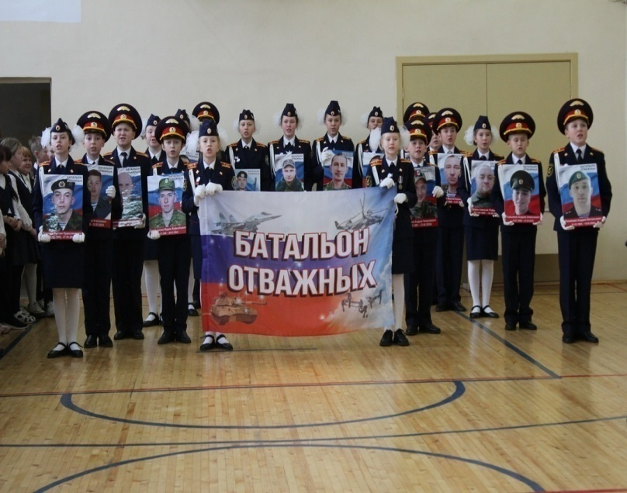
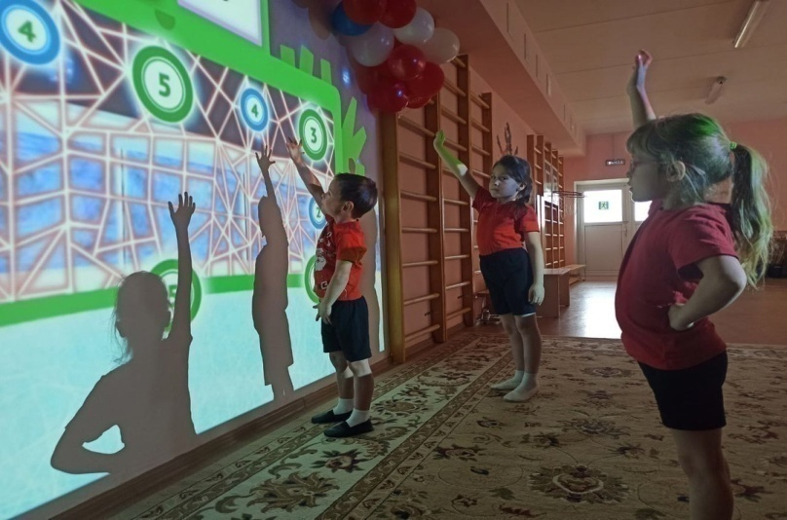
Наименование целевого показателя (индикатора) | 2024 год | 2025 год | 2026 год | 2027 год
Количество молодежных и детских общественных объединений, ед. | 8,0 | 8,0 | 8,0 | 8,0
Количество трудоустроенных молодых людей, в возрасте от 14 до 18 лет, студентов в свободное от учебы время и незанятой молодежи, на территории муниципального образования, ед. | 400,0 | 400,0 | 400,0 | 400,0
Доля обучающихся в муниципальных общеобразовательных учреждениях, занимающихся во вторую смену, в общей численности обучающихся в муниципальных общеобразовательных учреждениях, % | 20,0 | 20,0 | 20,0 | 20,0
Обеспеченность учебниками, % | 100,0 | 100,0 | 100,0 | 100,0
Доля родителей, удовлетворенных качеством дошкольного, общего и дополнительного образования, % | 83,0 | 83,0 | 83,1 | 83,1

Slide 24



Муниципальная программа «Охрана здоровья и формирование здорового образа жизни населения»
Цель программы: Создание условий для развития физической культуры и спорта на территории Балезинского района. Профилактика и противодействие незаконному обороту наркотических средств и психотропных веществ
Объемы расходов по муниципальной программе (тыс.руб.) | 2024 год (первоначальный план) | 2025 год | 2026 год | 2027 год
 | 12 958,5 | 13 174,7 | 13 563,3 | 13 591,3
Основные значения целевых показателей (индикаторов)
Наименование целевого показателя (индикатора) | 2024 год | 2025 год | 2026 год | 2027 год
Доля населения систематически занимающегося физической культурой и спортом, % | 53 | 55 | 60 | 62
Количество проведенных физкультурных и спортивных мероприятий, ед. | 85 | 85 | 85 | 85
Доля граждан, выполнивших нормативы испытаний (тестов) Всероссийского физкультурно-спортивного комплекса «Готов к труду и обороне» (ГТО), в общей численности населения, принявшего участие в выполнении нормативов испытаний (тестов) Всероссийского физкультурно-спортивного комплекса «Готов к труду и обороне» (ГТО) , % | 55 | 60 | 65 | 70

Slide 25

Наименование целевого показателя (индикатора) | 2024 год | 2025 год | 2026 год | 2027 год
Количество организованных мероприятий, направленных на профилактику наркомании среди подростков и молодежи, ед. | 28 | 28 | 28 | 28
Число лиц, больных наркоманией (на 10 тас.населения) чел. | 16 | 16 | 16 | 16
Доля детей и молодежи в возрасте 14 – 30 лет, вовлеченных в профилактические мероприятия, % | 50 | 50 | 50 | 50
Количество трудоустроенных (занятых) детей «группы риска», чел. | 8 | 8 | 8 | 8

Slide 26



Муниципальная программа «Развитие культуры»
Цель программы : создание условий, обеспечивающих равный доступ населения Балезинского района к культурным ценностям и услугам, формирование благоприятной среды для творческой самореализации граждан в рамках решения вопросов местного значения.
Объемы расходов по муниципальной программе (тыс.руб.) | 2024 год (первоначальный план) | 2025 год | 2026 год | 2027 год
 | 97 461,3 | 133 563,5 | 140 383,1 | 148 875,2
Основные значения целевых показателей (индикаторов)
Наименование целевого показателя (индикатора) | 2024 год | 2025 год | 2026 год | 2027 год
Охват населения муниципального района библиотечным обслуживанием, % | 43,0 | 43,0 | 43,0 | 43,0
Количество посещений библиотек в расчете на 1 жителя муниципального района в год, единиц | 4 72 | 4,72 | 4,72 | 4,72
Количество экземпляров новых поступлений в библиотечные фонды публичных библиотек Балезинского района на 1000 человек населения, единиц | 30,0 | 30,0 | 30,0 | 30,0
Уровень фактической обеспеченности клубами и учреждениями клубного типа относительно нормативной потребности, % | 117,8 | 117,8 | 117,8 | 117,8
Среднее число участников клубных формирований в расчете на 1000 человек населения, чел. | 124 | 125 | 125 | 125
Количество коллективов самодеятельного художественного творчества, имеющих звание «народный» или «образцовый» | 6,0 | 6,0 | 6,0 | 6,0

Slide 27
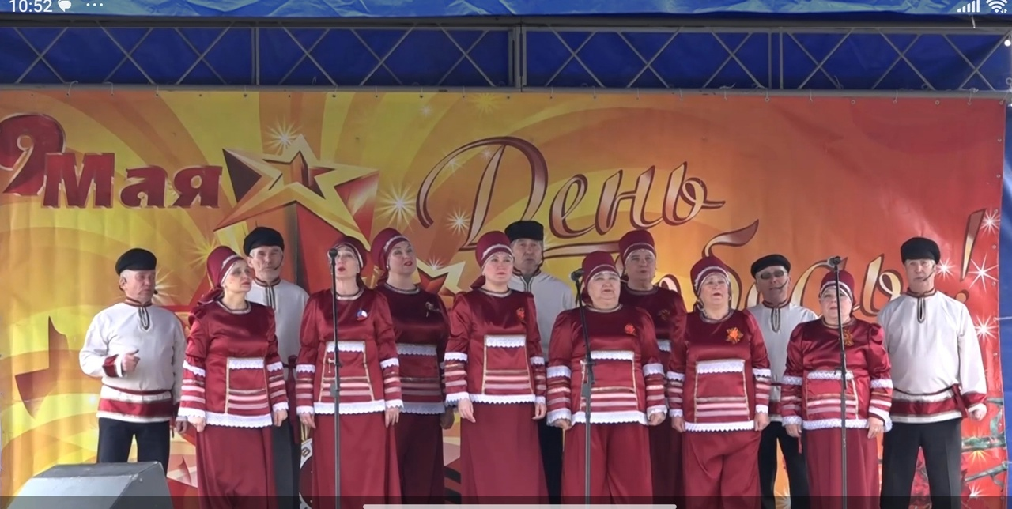
Наименование целевого показателя (индикатора) | 2024 год | 2025 год | 2026 год | 2027 год
Увеличение численности участников культурно-досуговых мероприятий, ед. | 309373 | 309373 | 309373 | 309373
Увеличение доли представленных (во всех формах) зрителю музейных предметов в общем количестве музейных предметов основного фонда, % | 50,0 | 50,0 | 50,0 | 50,0
Увеличение количества музейных выставок и выставочных проектов, ед. | 31 | 32 | 32 | 32
Количество развивающихся направлений ДПИ | 4 | 4 | 4 | 4
Количество проведенных нестационарных выставок - продаж, ед. | 15 | 15 | 15 | 15

Slide 28


Муниципальная программа «Создание условий для устойчивого экономического развития»
Цель программы: создание условия для обеспечения устойчивого экономического развития района.
Объемы расходов по муниципальной программе (тыс.руб.) | 2024 год (первоначальный план) | 2025 год | 2026 год | 2027 год
 | 5,0 | 5,0 | 5,0 | 5,0
Основные значения целевых показателей (индикаторов)
Наименование целевого показателя (индикатора) | 2024 год | 2025 год | 2026 год | 2027 год
Индекс производства продукции сельского хозяйства в хозяйствах всех категорий (в сопоставимых ценах), % | 102,3 | 101,5 | 101,3 | 101,3
Валовое производство молока, тонн | 51973 | 53012 | 54072 | 54072
Общая посевная площадь, га | 55678 | 55678 | 55678 | 55678
Удой молока на одну фуражную корову, кг. | 6668 | 6800 | 6930 | 6950

Slide 29


Наименование целевого показателя (индикатора) | 2024 год | 2025 год | 2026 год | 2027 год
Доля прибыльных сельскохозяйственных организаций в общем их числе, % | 93,8 | 100,0 | 100,0 | 100,0
Число субъектов малого и среднего предпринимательства в расчета на 10 тыс. человек населения, ед. | 169,9 | 177,1 | 182,4 | 185,8
Розничный товарооборот (во всех каналах реализации), млн.руб. | 1797,0 | 1886,8 | 1981,2 | 2070,3
Номинальная начисленная заработная плата на одного работника (в среднем за период), руб. | 40615,5 | 41671,6 | 42630,0 | 43900,0
Объем инвестиций в основной капитал), млн.руб. | 204,5 | 212,6 | 223,0 | 223,0

Slide 30

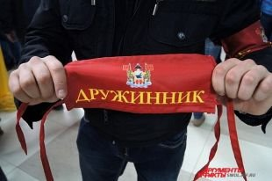
Муниципальная программа «Безопасность»
Цель программы: Совершенствование системы обеспечения безопасной общественной среды для проживания и пребывания граждан в Балезинском районе посредством реализации в процессе совместной деятельности органов местного самоуправления, органов государственной власти, правоохранительных органов и общественных организаций комплексных мер, направленных на снижение количества правонарушений, происшествий и чрезвычайных ситуаций, укрепление системы общественного порядка и общественной безопасности, обеспечение позитивного социального самочувствия граждан, основанного на ценностях общегражданского патриотизма и солидарности, через создание условий для реализации языковых и этнокультурных потребностей каждого и поддержание межнациональной стабильности в муниципальном образовании «Муниципальный округ Балезинский район Удмуртской Республики»
Объемы расходов по муниципальной программе (тыс.руб.) | 2024 год (первоначальный план) | 2025 год | 2026 год | 2027 год
 | 3 830,2 | 4 345,1 | 4 518,2 | 4 518,2
Основные значения целевых показателей (индикаторов)
Наименование целевого показателя (индикатора) | 2024 год | 2025 год | 2026 год | 2027 год
Удельный вес созданных резервов финансовых и материальных ресурсов в целях ГО и для ликвидации ЧС от норм необходимого запаса, % | 20 | 25 | 30 | 30
Процент охвата населения, проживающего в Балезинском районе своевременным оповещением и информированием, в том числе с использованием специализированных технических средств оповещения и информирования населения, об угрозе возникновения или о возникновении ЧС, % | 75 | 80 | 85 | 85
Наличие созданной системы обеспечения вызовов экстренных служб по номеру «112» на базе ЕДДС муниципального образования, ед. | 1 | 1 | 1 | 1
Снижение количества зарегистрированных преступлений, ед. | 511 | 510 | 510 | 490

Slide 31
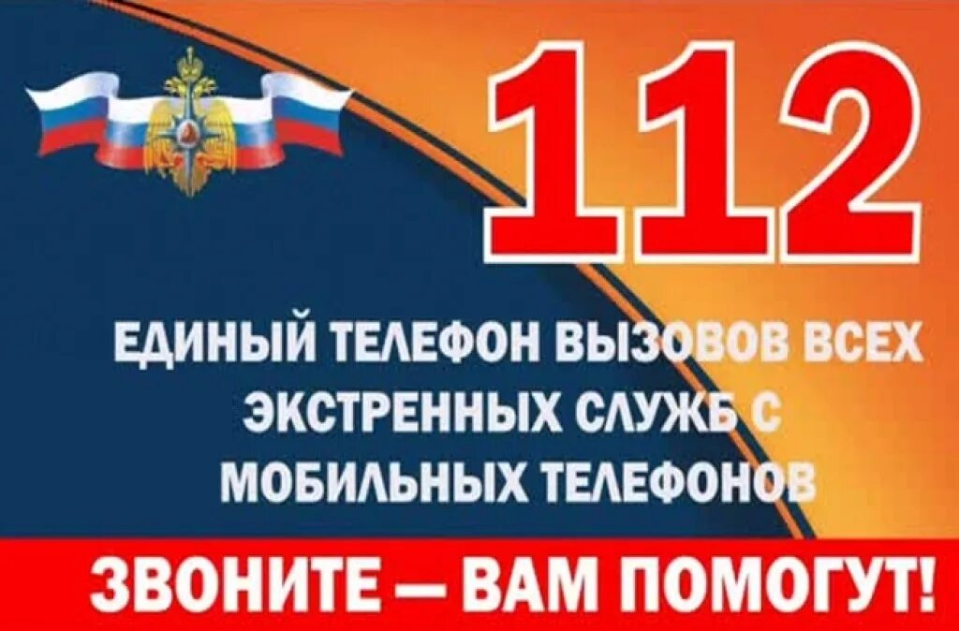
Наименование целевого показателя (индикатора) | 2023 год | 2024 год | 2025 год | 2026 год
Количество мероприятий, направленных на профилактику совершения преступлений, ед. | 14 | 15 | 16 | 16
Сумма взысканных штрафов, наложенных административной комиссией и комиссией по делам несовершеннолетних и защите их прав, тыс руб. | 160,0 | 165,0 | 170,0 | 170,0
Количество мероприятий, направленных на гармонизацию межэтнических отношений, ед. | 83 | 85 | 87 | 87

Slide 32


Муниципальная программа «Муниципальное хозяйство»
Цель программы: развитие муниципального хозяйства и территории в целях обеспечения комфортных условий проживания для граждан в настоящем и будущем.
Объемы расходов по муниципальной программе (тыс.руб.) | 2024 год (первоначальный план) | 2025 год | 2026 год | 2027 год
 | 158 411,2 | 310 904,9 | 129 791,7 | 152 516,5
Основные значения целевых показателей (индикаторов)
Наименование целевого показателя (индикатора) | 2024 год | 2025 год | 2026 год | 2027 год
Общая площадь жилых помещений, приходящаяся в среднем на одного жителя, кв.м. | 27 | 27 | 27 | 27
Площадь земельных участков, предоставленных для жилищного строительства, индивидуального строительства и комплексного освоения в целях жилищного строительства на 10 тыс.чел, га | 6 | 6 | 6 | 6
Доля площади земельных участков, являющихся объектами налогообложения земельным налогом, в общей площади территории района, % | 65 | 65 | 65 | 65

Slide 33
Наименование целевого показателя (индикатора) | 2024 год | 2025 год | 2026 год | 2027 год
Количество капитально отремонтированных многоквартирных домов, единиц | 4 | 4 | 4 | 4
Количество расселенных домов, признанных в установленном порядке аварийными, единиц | 14 | 0 | 0 | 0
Износ сетей теплоснабжения (магистральные сети), % | 55 | 55 | 55 | 55
Износ сетей холодного водоснабжения, % | 57 | 57 | 57 | 57
Износ сетей водоотведения (канализации), % | 56 | 56 | 56 | 56
Доля потребителей, обеспеченных централизованным водоснабжением, от общего количества потребителей, % | 93 | 93 | 93 | 93
Доля потребителей, (население и организации), пользующихся услугой по сбору твердых бытовых отходов от общего количества потребителей, % | 92 | 92 | 92 | 92
Удельный вес проб воды, отбор которых произведен из водопроводной сети и которые не отвечают гигиеническим нормативам по санитарно-гигиеническим показателям, % | 12 | 12 | 12 | 12
Количество ликвидированных в отчетном периоде несанкционированных свалок, ед. | 4 | 4 | 4 | 4
Доля протяженности сетей уличного освещения в общей протяженности улично-дорожной сети в отчетный период, % | 68 | 68 | 68 | 68
Доля работающих светоточек на улично-дорожной сети в общем количестве установленных светоточек в отчетный период, % | 87 | 87 | 87 | 87
Доля очищенных от мусора территорий ( в т.ч. закрепленных и прилегающих) в период проведения весеннего и осеннего месячника по санитарной очистке территории района, от общей площади района, % | 88 | 88 | 88 | 88

Slide 34

Наименование целевого показателя (индикатора) | 2024 год | 2025 год | 2026 год | 2027 год
Доля населения, проживающего в населенных пунктах, не имеющих регулярного автобусного и (или) железнодорожного сообщения с административным центром муниципального района, в общей численности населения, % | 5 | 5 | 5 | 5
Ввод в эксплуатацию автомобильных дорог общего пользования местного значения, км. | 1,5 | 1,5 | 1,5 | 1,5
Капитальный ремонт и ремонт автомобильных дорог общего пользования местного значения, придомовых территорий общего пользования, км. | 5,5 | 5,5 | 5,5 | 5,5

Slide 35
Объем бюджетных ассигнований дорожного фонда
муниципального образования «Муниципальный округ Балезинский район Удмуртской Республики» на 2025 год
Наименование | Сумма (руб.)
1. Муниципальная программа «Муниципальное хозяйство» | 84 036 934,17
1.1 Подпрограмма «Дорожное хозяйство и транспортное обслуживание населения» | 84 036 934,17
1.1.1 Мероприятие по проектированию, проведению работ по капитальному ремонту, ремонту автомобильных дорог общего пользования, мостов и иных транспортных инженерных сооружений: | 84 036 934,17
- капитальный ремонт, ремонт и содержание автомобильных дорог общего пользования местного значения | 29 776 061,27
- осуществление иных мероприятий в отношении автомобильных дорог общего пользования местного значения | 12 877 000
- комплекс работ по содержанию автомобильных дорог, приобретение дорожной техники | 16 013 471,72
- приведение в нормативное состояние сельских автомобильных дорог | 25 370 401,18
2. Муниципальная программа «Управление муниципальными финансами» | 494 100,00
2.1 Подпрограмма «Повышение эффективности расходов бюджета» | 494 100,00
2.1.1 Мероприятие по развитию инициативного бюджетирования в муниципальном образовании: | 494 100,00
- реализация инициативных проектов | 494 100,00
ИТОГО* | 84 531 034,17

Slide 36
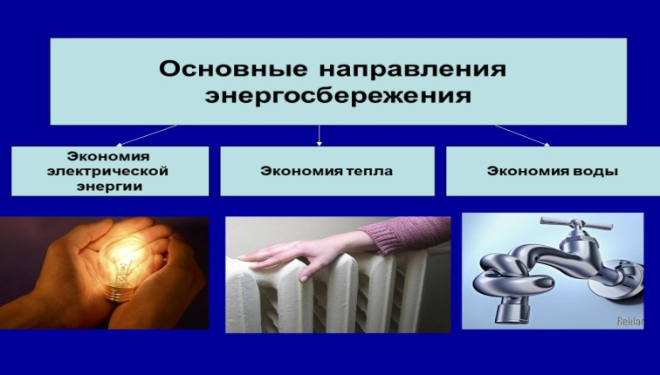

Муниципальная программа «Энергосбережение и повышение энергетической эффективности муниципального образования»
Цель программы: повышение энергетической эффективности экономики и бюджетной сферы муниципального образования за счет рационального использования энергетических ресурсов при их производстве, передаче и потреблении и обеспечения условий повышения энергетической эффективности
Объемы расходов по муниципальной программе (тыс.руб.) | 2024 год (первоначальный план) | 2025 год | 2026 год | 2027 год
 | 8,0 | 96,6 | 2 665,6 | 1 973,9
Основные значения целевых показателей (индикаторов)
Наименование целевого показателя (индикатора) | 2024 год | 2025 год | 2026 год | 2027 год
Доля многоквартирных домов, оснащенных общедомовыми приборами учета тепловой энергии, в общем числе многоквартирных домов, подключенных к сетям централизованного теплоснабжения ,% | 18,2 | 21,2 | 21,2 | 24,3
Доля многоквартирных домов, оснащенных общедомовыми приборами учета электрической энергии, в общем числе многоквартирных домов, подключенных к сетям централизованного электроснабжения, % | 96,9 | 96,9 | 96,9 | 96,9
Доля многоквартирных домов, оснащенных общедомовыми приборами учета холодной воды, в общем числе многоквартирных домов, подключенных к сетям централизованного холодного водоснабжения, % | 21,9 | 23,4 | 25,0 | 26,6
Доля многоквартирных домов, оснащенных общедомовыми приборами учета горячей воды, в общем числе многоквартирных домов, подключенных к сетям централизованного горячего водоснабжения, % | 0,0 | 16,7 | 16,7 | 16,7

Slide 37


Муниципальная программа «Муниципальное управление»
Цель программы: создание условий, обеспечивающих качественное и эффективное выполнение органами местного самоуправления МО «Муниципальный округ Балезинский район Удмуртской Республики» своих полномочий
Объемы расходов по муниципальной программе (тыс.руб.) | 2024 год (первоначальный план) | 2025 год | 2026 год | 2027 год
 | 136 540,1 | 174 308,6 | 183 231,0 | 183 327,8
Основные значения целевых показателей (индикаторов)
Наименование целевого показателя (индикатора) | 2024 год | 2025 год | 2026 год | 2027 год
Отсутствие (сокращение количества) выявленных коррупционных правонарушений со стороны лиц, замещающих муниципальные должности, и муниципальных служащих, шт. | 0 | 0 | 0 | 0
Доля муниципальных правовых актов и их проектов, по которым проведена антикоррупционная экспертиза, % | 100 | 100 | 100 | 100
Опубликование всех нормативных правовых актов органов местного самоуправления, % | 100 | 100 | 100 | 100
Доля муниципальных служащих, назначенных на должности муниципальной службы, из кадрового резерва и (или) на основе конкурса, % | 57 | 60 | 65 | 70
Доля муниципальных служащих, успешно прошедших аттестацию от числа муниципальных служащих, включенных в график прохождения аттестации, % | 100 | 100 | 100 | 100

Slide 38
Наименование целевого показателя (индикатора) | 2024 год | 2025 год | 2026 год | 2027 год
Отсутствие нарушений нормативных сроков предоставления муниципальных услуг, ед. | 0 | 0 | 0 | 0
Доля муниципальных услуг, информация о которых размещена на Едином портале и Региональном портале государственных и муниципальных услуг (функций), от общего количества муниципальных услуг, предоставляемых в Балезинском районе % | 100 | 100 | 100 | 100
Положительная оценка деятельности работников органов МСУ со стороны населения (по итогам анкетирования), % | 65 | 75 | 80 | 85
Доля электронного документооборота в общем объеме межведомственного документооборота,% | 75 | 80 | 85 | 90
Доля площади земельных участков, являющихся объектами налогообложения земельным налогом, в общей площади территории муниципального района, % | 29,57 | 29,57 | 29,57 | 29,57
Площадь земельных участков, предоставленных для строительства в расчете на 10 тыс.чел. населения, % | 4,46 | 4,46 | 4,46 | 4,46
Выполнение годового плана по поступлениям денежных средств в доходную часть бюджета муниципального образования от использования имущества и земельных ресурсов,% | 100 | 100 | 100 | 100
Доля архивных документов, хранящихся в архивном отделе в нормативных условиях, обеспечивающих их постоянное (вечное) хранение, в общем количестве документов архивного отдела, % | 100 | 100 | 100 | 100
Удельный вес архивных единиц хранения, включенных в автоматизированные информационно-поисковые системы архивного отдела, в общем объеме дел, хранящихся в архивном отделе, % | 100 | 100 | 100 | 100
Доля архивных документов, включая фонды аудио- и видеоархивов, переведенных в электронную форму, в общем объеме документов, хранящихся в архивном отделе,% | 185 | 2,0 | 2,2 | 2,4

Slide 39
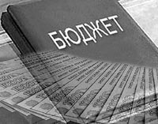

Муниципальная программа «Управление муниципальными финансами»
Цель программы: Обеспечение исполнения расходных обязательств муниципального образования «Муниципальный округ Балезинский район Удмуртской Республики» при сохранении долгосрочной сбалансированности и устойчивости бюджета муниципального образования «Муниципальный округ Балезинский район Удмуртской Республики», повышение эффективности управления муниципальными финансами
Объемы расходов по муниципальной программе (тыс.руб.) | 2024 год (первоначальный план) | 2025 год | 2026 год | 2027 год
 | 13 326,4 | 13 156,5 | 18 148,2 | 19 086,1
Основные значения целевых показателей (индикаторов)
Наименование целевого показателя (индикатора) | 2024 год | 2025 год | 2026 год | 2027 год
Объем налоговых и неналоговых доходов бюджета МО «Муниципальный округ Балезинский район УР»,тыс.руб. | 450 229 | 477 925 | 517 595 | 538 299
Отношение дефицита бюджета МО «Муниципальный округ Балезинский район УР» к доходам бюджета МО «Муниципальный округ Балезинский район УР», рассчитанное в соответствии с требованиями БК РФ,% | Не более 10 | Не более 10 | Не более 10 | Не более 10
Отношение объема просроченной кредиторской задолженности бюджета МО «Муниципальный округ Балезинский район УР» и муниципальных учреждений МО «Муниципальный округ Балезинский район УР, ( за исключением просроченной кредиторской задолженности, образованной по приносящей доход деятельности (собственных доходов учреждения) к расходам бюджета МО «Муниципальный округ Балезинский район УР», % | 0,0 | 0,0 | 0,0 | 0,0
Доля расходов бюджета МО «Муниципальный округ Балезинский район УР», формируемых в рамках муниципальных программ в общем объеме расходов бюджета МО «Муниципальный округ Балезинский район УР», % | Не менее 95 | Не менее 95 | Не менее 95 | Не менее 95

Slide 40


Меры социальной поддержки за счет бюджета МО «Муниципальный округ Балезинский район Удмуртской Республики»
Наименование меры социальной поддержки | Размер выплат в руб. | Количество получателей
Освобождение граждан РФ, призванных на военную службу (СВО) от платы, взимаемой с родителей, за присмотр и уход за детьми | 100% освобождение от род.платы - 1690 руб. в месяц | 83 чел.
Расходы по предоставлению мер социальной поддержки по освобождению родителей (законных представителей), если один или оба из которых являются инвалидами первой или второй группы и не имеют других доходов, кроме пенсии, от платы за присмотр и уход за детьми в образовательных организациях, реализующих программу дошкольного образования | 100% освобождение от род.платы (в 2024 году плата составляет 1690 руб.в месяц) | 5 чел.
Предоставление мер социальной поддержки многодетным семьям (бесплатное питание для обучающихся общеобразовательных организаций) | Бесплатное питание в школе исходя из 81,0 рублей в день на 1 ребенка; | 668 чел.

Slide 41
Наименование меры социальной поддержки | Размер выплат в руб. | Количество получателей
Расходы по присмотру и уходу за детьми-инвалидами, детьми-сиротами и детьми, оставшимися без попечения родителей, а также за детьми с туберкулезной интоксикацией | 100% освобождение от род.платы – 1690 рублей в месяц | 13 чел.
Реализация льгот гражданам, имеющим звание Почетный гражданин муниципального образования «Балезинский район» | 1150 рублей в месяц | 13 чел.
Предоставление мер дополнительной социальной поддержки граждан по оплате коммунальных услуг в виде частичной компенсации произведенных расходов за коммунальные услуги по отоплению и горячему водоснабжению | Производится расчет исходя из текущего и индексированного тарифов и нормативов | 250 семей
Расходы на обеспечение жилыми помещениями детей-сирот и детей, оставшихся без попечения родителей | Содержание специализированного жилого фонда 14595,50 руб. в месяц | 9 чел.
Обеспечение питанием детей дошкольного и школьного возраста в УР | 75,0 рублей на одного ребенка | 1363 чел.
Обеспечение жильем молодых семей | В порядке очередности | 1 семья

Slide 42

Открытые информационные ресурсы Удмуртской Республики и Балезинского района
- Глава и Правительство УР - http://www.udmurt.ru
- Государственный Совет УР – http://www.udmgossovet.ru
- Министерство финансов УР – http://www.mfur.ru
бюджет для граждан находится по адресу: http://www.mfur.ru/budget for citizens/
- Бесплатная юридическая помощь в УР - http://uodms.udmurt.ru/jurpomosh/
- Официальный сайт МО «Муниципальный округ Балезинский район УР» -http://balezino.udmurt.ru
бюджет для граждан находится по адресу: http://balezino.udmurt.ru/city/narod.php
Управление финансов Администрации МО «Муниципальный округ Балезинский район УР»
Адрес 427550 п.Балезино, ул.Кирова,2
Тел. 5-21-93, E-mail: finance@balezino.udmr.ru

